Slide 1
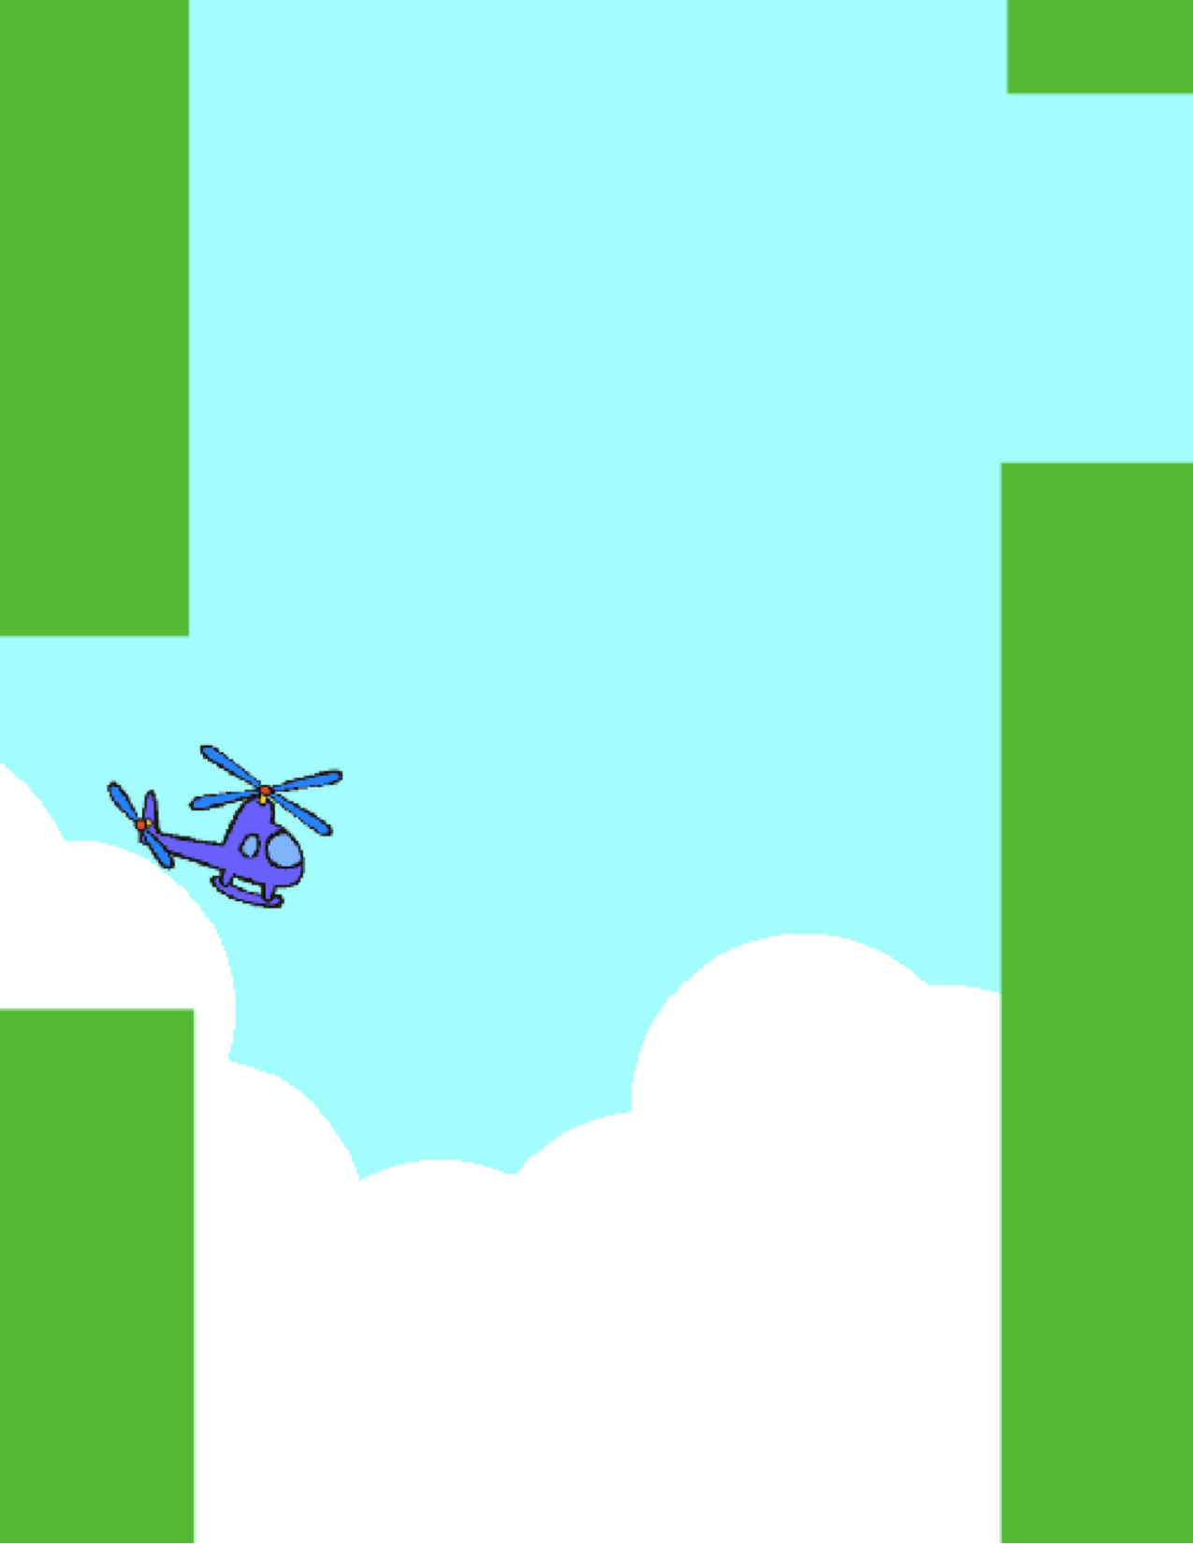
UNIT 4
游戏
目前所在
包含内容
4
游戏愿望单
新手游戏
得分
扩展
互动
抓虫子
0
1
2
3
5
6

Slide 2
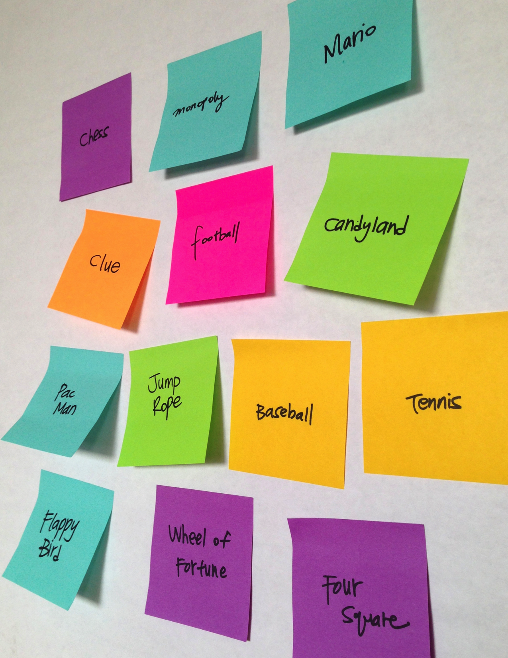

Slide 3

姓名:
游戏愿望单
反思
UNIT 4 回顾小结
使用以下空白处或者你自己的设计日志来回答下列问题
列出你最喜欢的游戏名称。
这些游戏有什么共同点？
哪些设计特征让它们成为一个游戏？
列出你梦想中的游戏的设计元素。

Slide 4

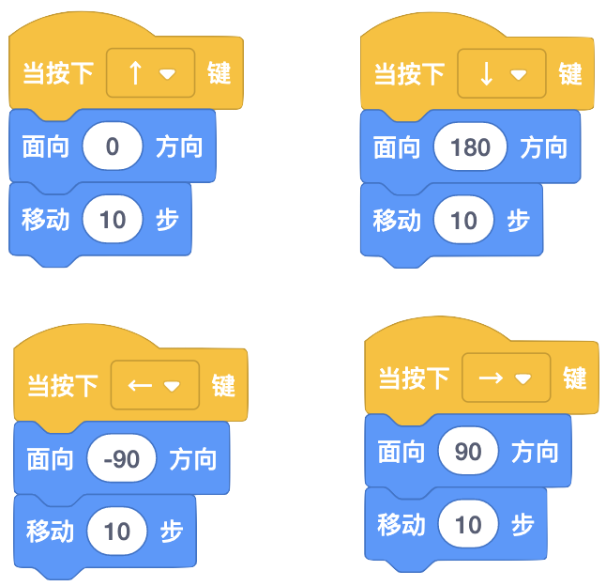
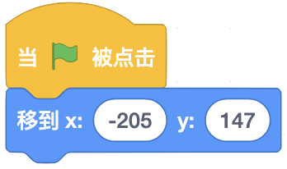
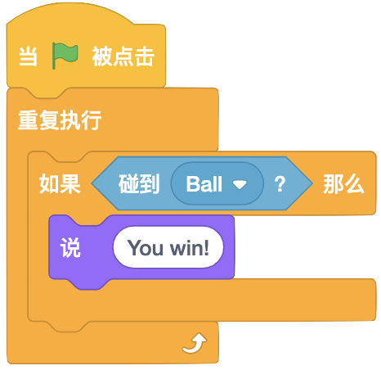
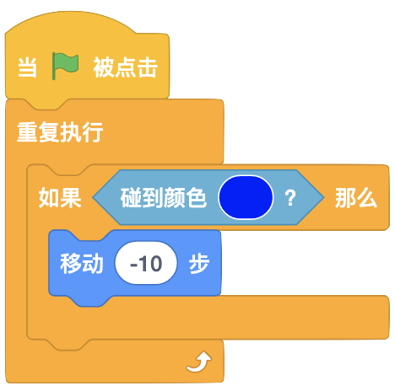
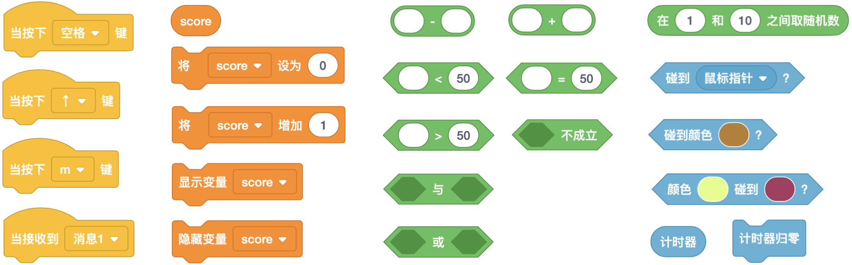
迷宫游戏
怎样使用 Scratch 构建一个互动性游戏？
在这个项目里，你将尝试自己创作一个游戏，实现角色、得分和关卡之间的互动。你需要在不碰到墙壁的情况下将角色从迷宫的入口移动到出口。
从这里开始
画一个迷宫背景，将墙壁和终点标志设置为不同的颜色。
添加一个角色
使你的游戏具有互动性！
这些脚本让用户能控制角色在迷宫里移动
试一试
这个脚本告诉你从哪里开始移动并标记了迷宫的入口
增加多个游戏关卡：可以使用多个背景实现，并且用广播积木触发下一关。
用“创建变量”模块来记录得分
尝试使用“计时器”模块增加游戏难度
这个脚本显示当角色到达终点时玩家胜利。
这个脚本会使碰到蓝色墙壁的角色弹回。
FINISHED?
可使用的模块
完成了？
FINISHED?
把项目加入“游戏”工作室: https://create.codelab.club/studios/83/
和一名同学相互介绍自己的游戏

Slide 5
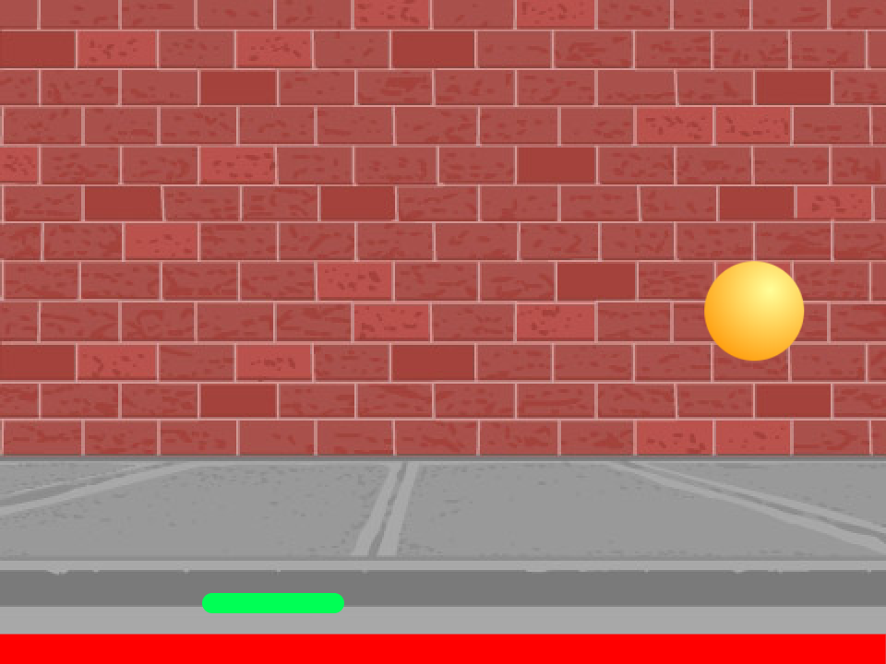
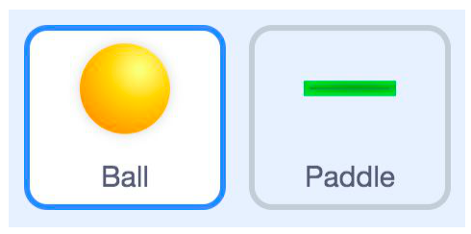
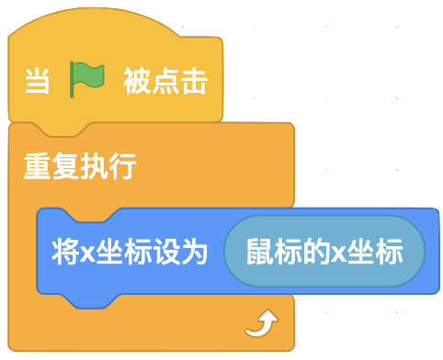
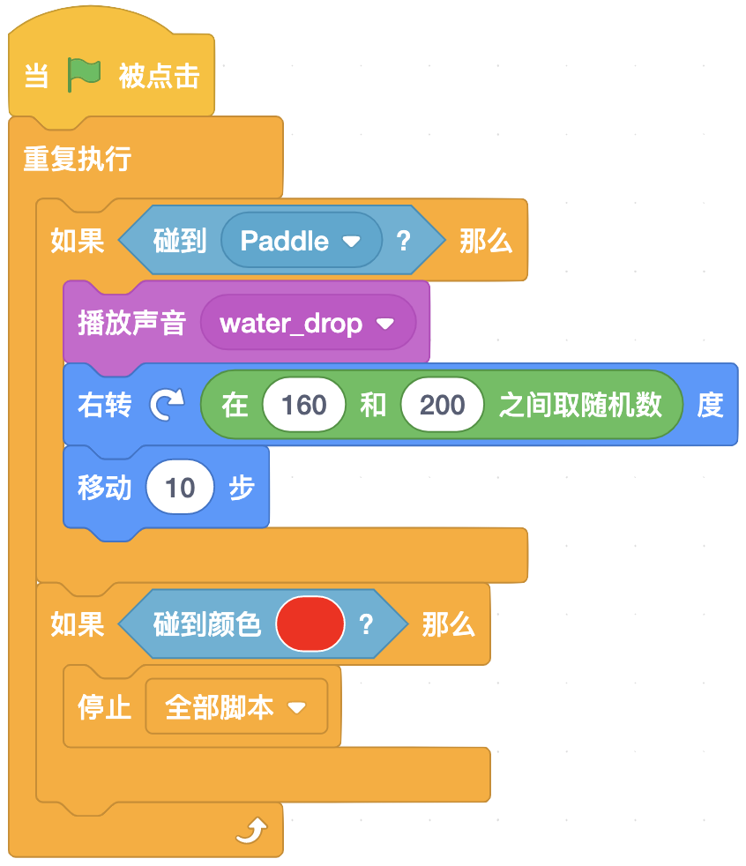
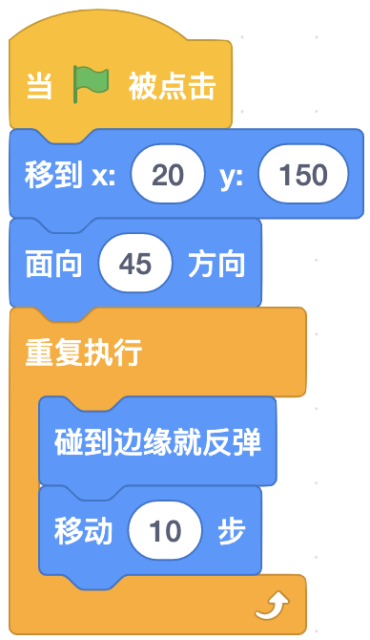
乒乓球游戏
怎样使用 Scratch 构建一个互动性游戏？
在这个项目里，你将尝试自己创作一个游戏。这个游戏 包含角色、得分和关卡之间的互动。它和经典的乒乓球游戏相似，玩家的任务就是用球拍接住球。
从这里开始
创建两个角色：一个球拍和一个球
使你的球拍角色具有互动性
开始游戏！
试一试
怎样给游戏增加难度？你可以设计不同的关卡，使用计时器或者计分。
尝试通过编辑背景来改变游戏场景。
尝试使用不同的按键来控制角色！
和墙壁互动
这些积木用于控制球－ 如果球碰到了球拍或墙壁，它可以继续运动。如果球碰到了红色区域（意味着越过了球拍），那游戏就结束了.
FINISHED?
可使用的模块
完成了？
FINISHED?
把项目加入“游戏”工作室: https://create.codelab.club/studios/83/
和一名同学相互介绍自己的游戏

Slide 6
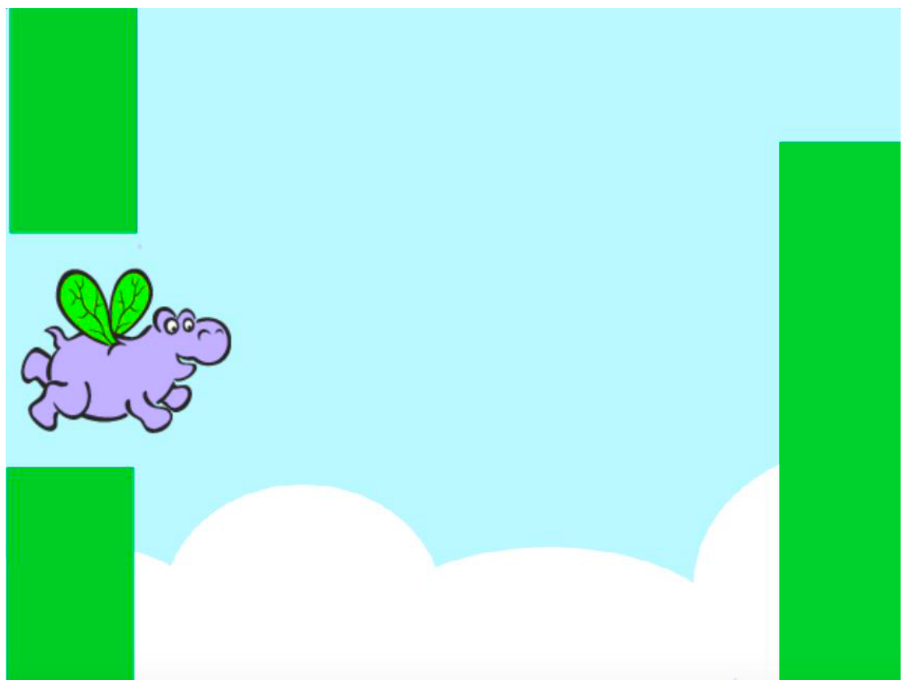
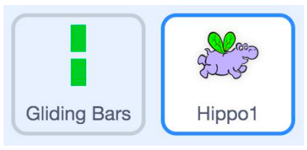
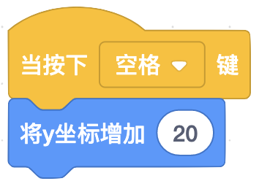
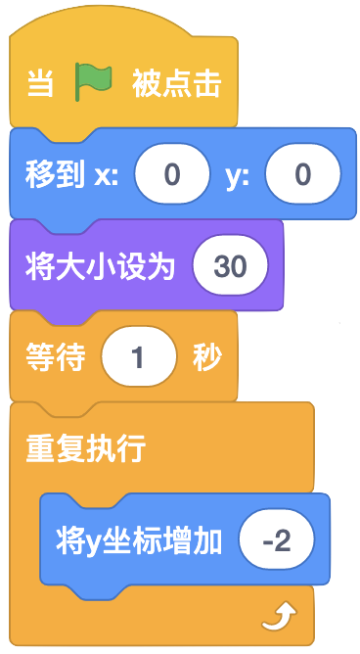
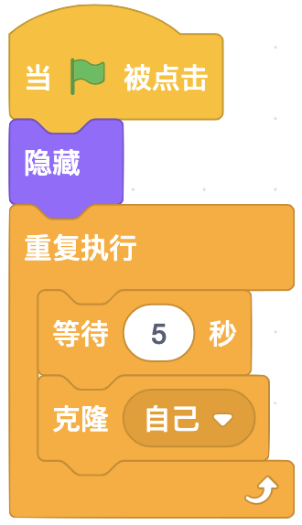
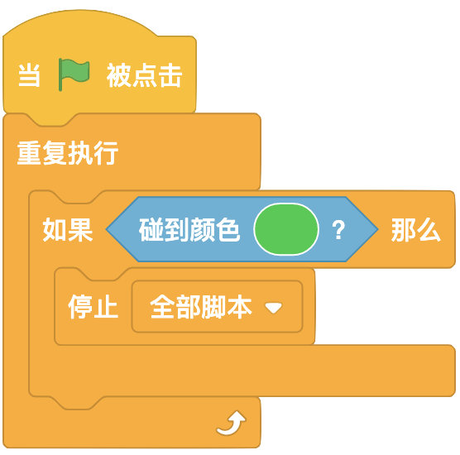
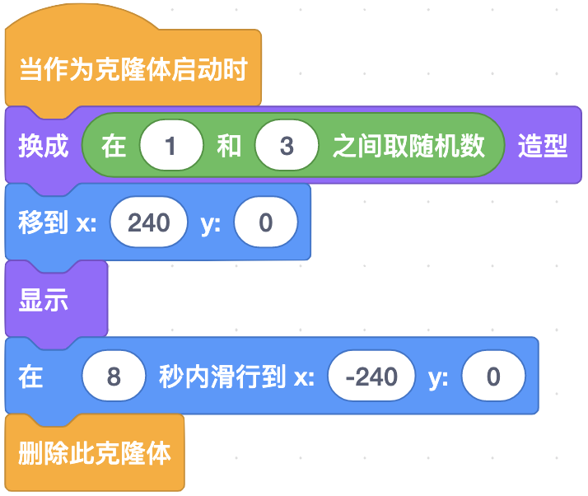
卷轴游戏
怎样使用 Scratch 构建一个互动性游戏？
在这个项目里，你将尝试自己创作一个游戏。这个游戏包含角色、得分和关卡之间的互动。这个游戏和 Flappy Bird 相似，玩家的任务是防止游戏角色掉到地上或者碰到某个的物体。
从这里开始
创建两个角色：一个玩家用来控制（Hippo1），另一个用来躲避（障碍物）
使角色具有互动性。
给障碍物添加脚本，让它们在舞台上滑动起来！
控制角色的移动
试一试
怎样给游戏增加难度？你可以设计不同的关卡，使用计时器或者计分。
尝试通过编辑背景来改变游戏场景。
尝试使用不同的按键来控制角色！
产生克隆体，在下面脚本里被用于使障碍物在屏幕上移动
让角色不停下落
明确游戏什么时候结束
FINISHED?
可使用的模块
完成了？
FINISHED?
把项目加入“游戏”工作室: https://create.codelab.club/studios/83/
和一名同学相互介绍自己的游戏

Slide 7
新手游戏
反思
姓名:
UNIT 4 回顾小结
使用以下空白处或者你自己的设计日志来回答下列问题
设计游戏时你遇到的挑战是什么？
你最自豪的是部分是什么？

Slide 8
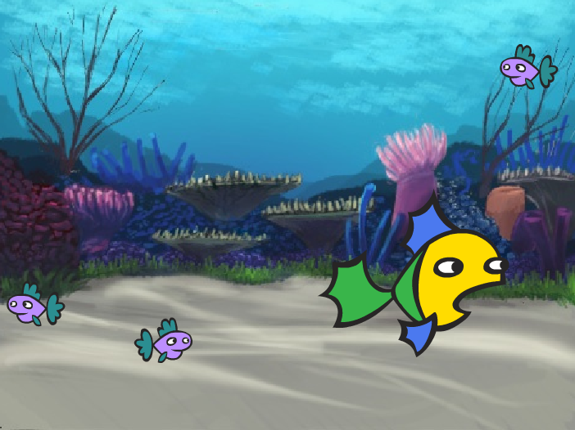
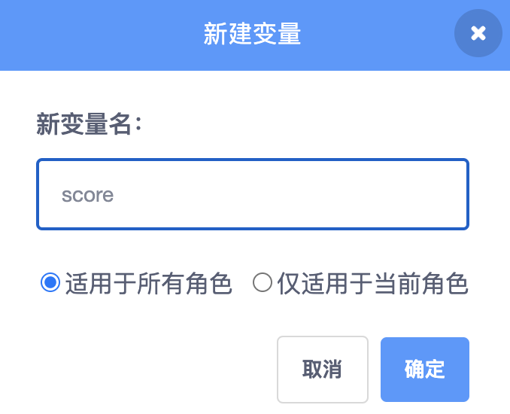
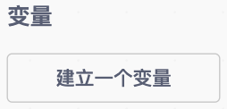
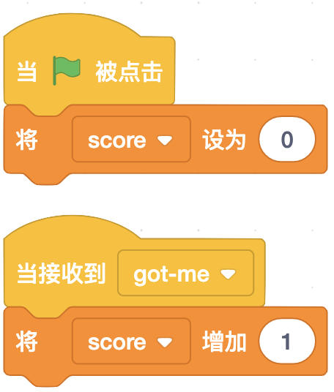
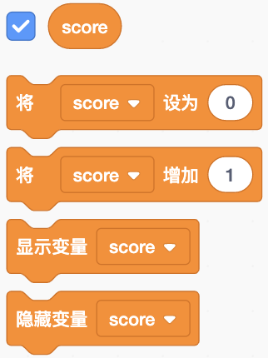
得分
在 Scratch 项目中如何计分呢？
在“大鱼吃小鱼”游戏中，玩家需要操作鼠标，引导大鱼尽可能吃到更多的小鱼。你将通过增加一个得分变量， 改编这个游戏。
从这里开始
打开“大鱼吃小鱼”项目页面https://create.codelab.club/projects/1110/
点击“变量”模块中的“建立一个变量” 按钮，创建并命名一个得分变量。
测试变量积木，并给项目增加得分功能。
感觉进入死胡同了么？没关系！试试以下这些方法。。。
完成了？
不知该怎样使用变量？点击这个网址学习一下吧： https://create.codelab.club/projects/1106/ 或者观看一下这个视频: http://youtu.be/uXq379XkhVw
探索和学习包含变量的游戏：如何创建变量，如何在项目中增加得分。
+ 将你的项目添加到“大鱼吃小鱼改编”工作室中吧: https://create.codelab.club/studios/85/
+ 尝试着挑战一下自己，制作更多的作品吧！怎样使用分数来增加游戏的难度呢？
+ 找到一个对你有启发的游戏，试着改编一下吧！

Slide 9
得分
反思
姓名:
UNIT 4 回顾小结
使用以下空白处或者你自己的设计日志来回答下列问题
你会怎样向他人解释变量呢？
变量有什么用呢？

Slide 10
扩展
+ 得分
https://create.codelab.club/projects/1111/
该程序展示了如何设定并修改得分。每点击一次 Scratch 猫咪，得分都会增加 10。
你能怎样扩展并且重新构思Scratch 中的游戏呢？
+ 关卡
https://create.codelab.club/projects/1112/
该程序展示了如何切换关卡。每按下一次空格键，得分都会增加 1 。每 10 分切换 1 个关卡。
你可以在你的 Scratch 项目中添加额外的功能来设计游戏。在以下扩展模块中选择一个或多个添加到你已制作的迷宫、乒乓球或卷轴游戏中。
+ 计时器
https://create.codelab.club/projects/1119/
该程序展示了如何使用计时器。使用鼠标引导 Scratch 猫咪到 Gobo 所在的位置。
+ 敌人
https://create.codelab.club/projects/1113/
该程序展示了如何添加一个“敌人”。使用上下按键控制Scratch 猫咪躲避网球。
+ 奖励
https://create.codelab.club/projects/1114/
该程序展示了如何收集道具。使用方向键移动 Scratch 猫咪来收集目标道具。
从这里开始
访问扩展模块工作室： https://create.codelab.club/studios/86/
选择一个（或多个）扩展模块来探索。
将你选择的拓展加入到先前制作的游戏项目中。
+ 鼠标
https://create.codelab.club/projects/1115/
该程序展示了如何操作鼠标来控制游戏。移动鼠标以移动 Scratch 猫咪。
+ 重新开始 https://create.codelab.club/projects/1116/
该程序展示了如何创建一个按钮来重新开始游戏。点击“重新开始”按钮来重新开始。
+ 菜单
https://create.codelab.club/projects/1117/
该程序展示了如何在游戏的开始界面显示菜单。点击菜单页上的“开始”按钮。
+ 多人玩家 https://create.codelab.club/projects/1118/
该程序展示和如何增加另一个玩家到游戏中。玩家 1 使用方向键来操作橙色方块，玩家 2 使用 W、A、S、D 按键来操作紫色方块。
试一试
完成了？
+ “背包”工具在 Scratch 编程中是一个非常实用的工具。它能存储代码、音频文件、角色等内容。尝试用它来添加扩展模块到你的游戏中吧。
+ 此外，在你的设计日志中写出想法和代码也是帮助你添加扩展模块的另一个好办法。
+ 添加另一个扩展模块到你的迷宫、乒乓球或者卷轴游戏中。
+ 挑战一下自己，看看能否做更多呢！继续浏览每个扩展模块并把适合的加入到你的游戏中吧！
+ 帮一帮你的同伴！
+ 和你的同伴分享一下你的项目，并相互给予对方游戏反馈。

Slide 11
扩展
反思
姓名:
UNIT 4 回顾小结
使用以下空白处或者你自己的设计日志来回答下列问题
增加游戏难度的方法有哪些？
你在自己的游戏项目中添加了哪些扩展模块？
描述你在游戏中添加扩展模块的过程。

Slide 12
互动
谜题 1 ： 按下 D 键，角色就会变大一点；按下 X 键，它就会变小一点。
Scratch 项目与一张静止的图片或视频有什么区别吗？
谜题 2 ： 角色一听到大的声音，自身的颜色就会发生变化。
解决这 9 个谜题，这些谜题包含了 Scratch 互动相关的进阶概念。每个谜题都有多种可能的解决方案。
谜题 3 ：当角色在屏幕上方 25% 的范围内时，它会说：“我喜欢待在上面。”
谜题 4 ： 当角色碰到蓝色，它播放一个高的音调，当它碰到红色，它播放一个低的音调。
从这里开始
谜题 5 ： 当两个角色碰到一起，其中一个角色说“对不起”。
为每个互动谜题创建一个 Scratch 程序
谜题 6 ：当小猫靠近小狗时，小狗会掉头就跑。
谜题7 ：当你点击背景时，在你鼠标所在的位置会出现一朵花。
感觉进入死胡同了么？没关系！试试以下这些方法。。。
谜题 8 ：当你点击一个角色时，其他角色都会开始跳舞。
谜题 9 ：当你移动鼠标指针的时候，角色会跟着移动但不会碰到指针。
完成了？
在开始 Scratch 编程前，在设计日志上写下每个互动谜题可能的解决方法。
和你的同伴一起完成。与同伴合作是解决问题的好方法，而且，你能够从中获得使用 Scratch 编程的新视角。
+ 将每个你制作的项目添加到互动工作室中：https://scratch.codelab.club/studios/87/
+ 帮一帮你的小伙伴吧！
+ 和你的同伴讨论每个谜题的解决策略。并记录下你们各自方法中的相同点与不同点。

Slide 13
互动
谜题 1 ： 按下 D 键，角色就会变大一点；按下 X 键，它就会变小一点。
Scratch 项目与一张静止的图片或视频有什么区别吗？
谜题 2 ： 角色一听到大的声音，自身的颜色就会发生变化。
解决这 9 个谜题，这些谜题包含了 Scratch 互动相关的进阶概念。每个谜题都有多种可能的解决方案。
谜题 3 ：当角色在屏幕上方 25% 的范围内时，它会说：“我喜欢待在上面。”
谜题 4 ： 当角色碰到蓝色，它播放一个高的音调，当它碰到红色，它播放一个低的音调。
从这里开始
谜题 5 ： 当两个角色碰到一起，其中一个角色说“对不起”。
为每个互动谜题创建一个 Scratch 程序
谜题 6 ：当小猫靠近小狗时，小狗会掉头就跑。
谜题7 ：当你点击背景时，在你鼠标所在的位置会出现一朵花。
感觉进入死胡同了么？没关系！试试以下这些方法。。。
谜题 8 ：当你点击一个角色时，其他角色都会开始跳舞。
谜题 9 ：当你移动鼠标指针的时候，角色会跟着移动但不会碰到指针。
完成了？
在开始 Scratch 编程前，在设计日志上写下每个互动谜题可能的解决方法。
和你的同伴一起完成。与同伴合作是解决问题的好方法，而且，你能够从中获得使用 Scratch 编程的新视角。
+ 将每个你制作的项目添加到互动工作室中：https://create.codelab.club/studios/87/
+ 帮一帮你的小伙伴吧！
+ 和你的同伴讨论每个谜题的解决策略。并记录下你们各自方法中的相同点与不同点。

Slide 14
互动
反思
姓名:
UNIT 4 回顾小结
使用以下空白处或者你自己的设计日志来回答下列问题
你解开了哪个谜题？
你在解谜的时候用了什么方法？
哪个谜题对你的游戏项目有帮助？

Slide 15
抓虫子
Debug-It 4.1 https://scratch.codelab.club/projects/1126/
在这个项目中，猫咪每拾起一个新道具，“道具”列表就要更新一次。但猫咪只能捡起笔记本电脑。我们该如何修改这个程序呢？
求助！你能调试这 5 个有问题的程序么？
在本次活动中，你将查找 5 个程序中问题的原因，并找出对应的解决方法。
Debug-It 4.2 https://scratch.codelab.club/projects/1128/
在这个项目中，猫咪只要收集到黄色 Gobo 就会得到 10 分，一旦碰到了粉色的 Gobo 就要减去10 分。但程序没有按预期运行，我们该如何修改呢？
Debug-It 4.3 https://scratch.codelab.club/projects/1129/
在这个项目中，你需要猜 1-10 中的一个数字，但程序不能正确地检验猜测结果。我们该如何修改呢？
从这里开始
进入第 4 单元“抓虫子”工作室： https://scratch.codelab.club/studios/88/
对 5 个有问题的程序进行测试和调试。
写下你的解决方案，或用你的解决方案对问题程序进行改编。
Debug-It 4.4
https://scratch.codelab.club/projects/1133/
在这个项目中，猫咪被网球击中一次，变量“被击中次数”就应该增加 1 分，但在该程序中，当猫咪被击中时，增加的次数会多于 1 分。我们该如何修改呢？
感觉进入了死胡同？没关系！试试以下这些方法。。。
Debug-It 4.5 https://scratch.codelab.club/projects/1134/
在这个项目中，猫咪需要穿越迷宫到达黄色区域，但猫咪能够穿墙。我们该如何修改呢？
完成了？
列出程序中所有可能的问题。
记录你所做过的尝试，这是一个有用的提示。你会知道哪些是已经做过的，下一步又应该尝试些什么。
和邻桌同学分享和比较彼此查找问题和解决问题的方法，直到你找到适合自己的调试策略。
+ 和同伴一起讨论彼此测试和调试的过程，记录你们解决方法中的相同点和不同点。
+ 右键点击程序积木，添加程序注释，这样可以帮助其他人更好地理解你的程序。
+ 帮助其他人调试项目！

Slide 16
抓虫子
Debug-It 4.1 https://create.codelab.club/projects/1126/
在这个项目中，猫咪每拾起一个新道具，“道具”列表就要更新一次。但猫咪只能捡起笔记本电脑。我们该如何修改这个程序呢？
求助！你能调试这 5 个有问题的程序么？
在本次活动中，你将查找 5 个程序中问题的原因，并找出对应的解决方法。
Debug-It 4.2 https://create.codelab.club/projects/1128/
在这个项目中，猫咪只要收集到黄色 Gobo 就会得到 10 分，一旦碰到了粉色的 Gobo 就要减去10 分。但程序没有按预期运行，我们该如何修改呢？
Debug-It 4.3 https://create.codelab.club/projects/1129/
在这个项目中，你需要猜 1-10 中的一个数字，但程序不能正确地检验猜测结果。我们该如何修改呢？
从这里开始
进入第 4 单元“抓虫子”工作室： https://create.codelab.club/studios/88/
对 5 个有问题的程序进行测试和调试。
写下你的解决方案，或用你的解决方案对问题程序进行改编。
Debug-It 4.4
https://create.codelab.club/projects/1133/
在这个项目中，猫咪被网球击中一次，变量“被击中次数”就应该增加 1 分，但在该程序中，当猫咪被击中时，增加的次数会多于 1 分。我们该如何修改呢？
感觉进入了死胡同？没关系！试试以下这些方法。。。
Debug-It 4.5 https://create.codelab.club/projects/1134/
在这个项目中，猫咪需要穿越迷宫到达黄色区域，但猫咪能够穿墙。我们该如何修改呢？
完成了？
列出程序中所有可能的问题。
记录你所做过的尝试，这是一个有用的提示。你会知道哪些是已经做过的，下一步又应该尝试些什么。
和邻桌同学分享和比较彼此查找问题和解决问题的方法，直到你找到适合自己的调试策略。
+ 和同伴一起讨论彼此测试和调试的过程，记录你们解决方法中的相同点和不同点。
+ 右键点击程序积木，添加程序注释，这样可以帮助其他人更好地理解你的程序。
+ 帮助其他人调试项目！

Slide 17
抓虫子
反思
姓名:
UNIT 4 回顾小结
使用以下空白处或者你自己的设计日志来回答下列问题
问题在哪里？
你是怎么找到问题的？
你是怎么解决问题的？
其他人有其他方法解决问题吗？

